Slide 1
全学共通教育
ビッグデータの時代
データ科学を学ぼう
国際高等教育院 附属
データ科学イノベーション教育研究センター
山本章博
2021年4月
Notes:
新入生の皆様，ご入学おめでとうございます．この時間は，全学共通教育でのデータ科学の学び方について説明いたします
私はデータ科学イノベーション教育研究センターの山本です．

Slide 2
お手元に届いていると思います
Notes:
皆さんが合格と同時に受け取れられた宅配便の中には，このような案内を入れさせていただきました．
手に取っていただいてなぜデータ科学についてだけこのような案内が入っているのか，疑問に思われた方もいらっしゃると思います

Slide 3
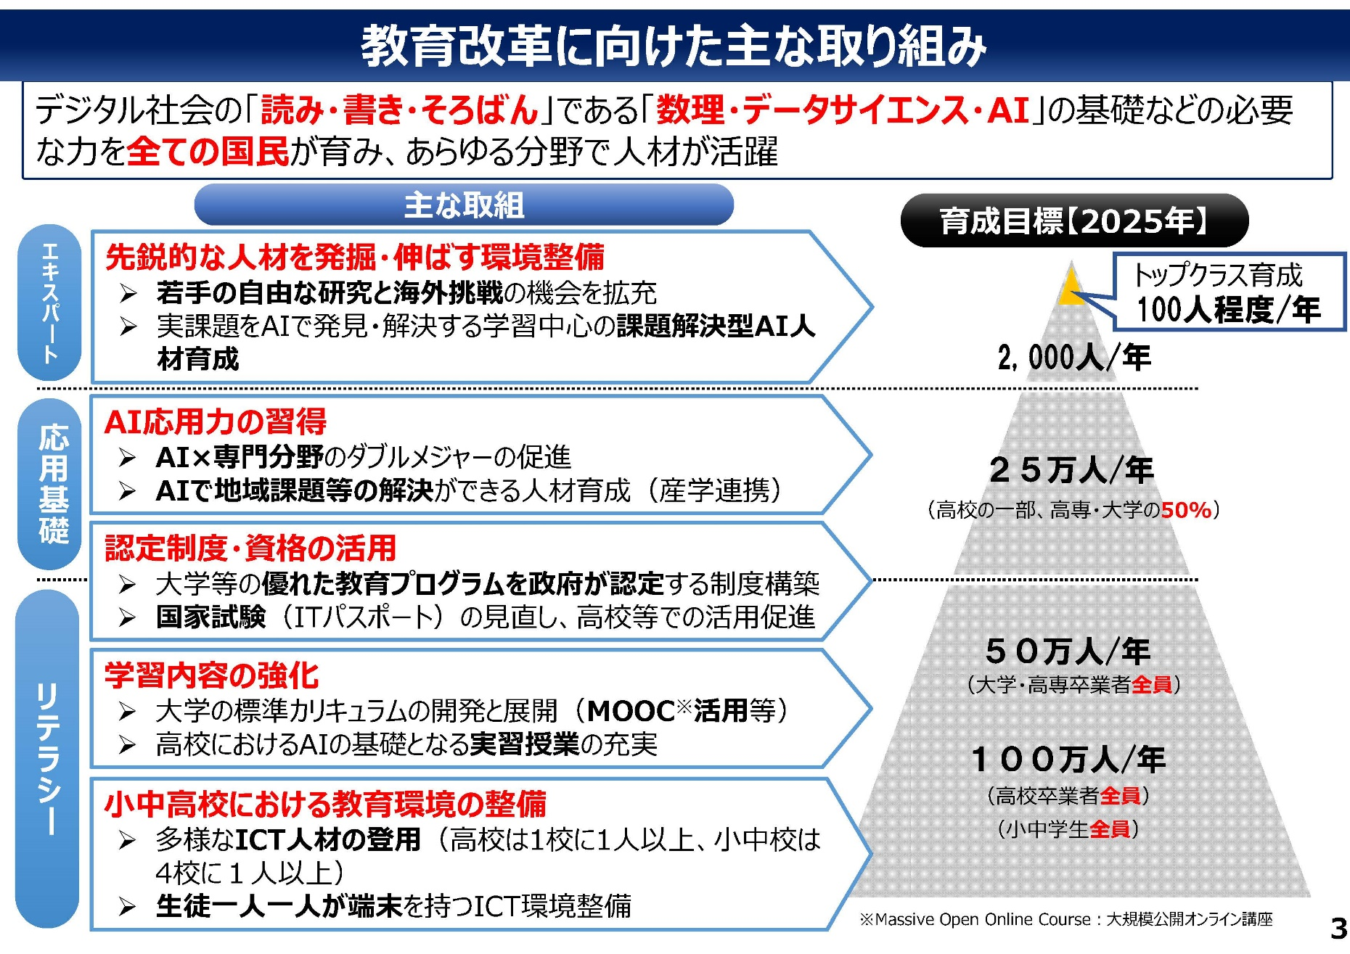
内閣府・文部科学省はデータ科学(データサイエンス)の
教育強化を進めています
すべての大学卒業生が修得しているべき素養
https://www.maff.go.jp/j/kanbo/tizai/brand/attach/pdf/ai-15.pdf
Notes:
現在内閣府は文部科学省は，大学におけるデータ科学あるいはデータサイエンス教育の普及を強く推進しています．
それは，データ科学が，現代の読み・書き・算盤と位置付けられ，情報化社会において必須の学問と認識されているからです．
3月にはこのようなモデルカリキュラムが公開され，各大学はこのカリキュラムを参考にデータ科学教育を整備していくことが推奨される見込みです．

Slide 4
データ科学(データサイエンス)って何?
データを収集してコンピュータで管理し、数理的手法を用いて分析することにより結論を導き、将来の推測を行う学問
情報学・統計学・数学(数理科学)の融合分野
データ科学
統計学
数理科学
論より証拠
証拠(データ)から理論
情報学
医療情報
経営分析
建築設計
政策決定
文献解析
地球科学
生命科学
人工知能
画像音声
創薬
金融
気象
データ科学イノベーション教育研究センターは全学共通教育での
統計学を中心としたデータ科学科目を整備・設計・実施する組織です
Notes:
データ科学は新しい学問ですので，その定義がまだ明確に定まっているわけではません．
京都大学ではデータ科学を，データを収集してコンピュータで管理し、数理的手法を用いて分析することにより結論を導き、将来の推測を行う学問，とらえています．つまり，データ科学は情報学・統計学・数学の融合分野ととらえています．
論より証拠ということばがありますが，このことばは，証拠であるデータから理論を導く，ということになります．
データ科学は，ここにあげるような広い分野の学術で基礎となる学問です．
そしてデータ科学イノベーション教育研究センターは全学共通教育での統計学を中心としたデータ科学科目を整備・設計・実施する組織です

Slide 5
統計学は数学の一部ではありません
日本における高校までのカリキュラムでは，統計的手法は数学の一部として組み込まれています
  高校では数学I「データの分析」，数学B「確率分布と統計的推測」
  歴史的には，著名な数学者が統計的手法の構築に大きく貢献したことは事実です
しかし
統計学は数学を基盤とする別の学問です
  「日本統計学会」と「日本数学会」は別組織です
ITの発達により, 情報学との関係が密接になり，現代は
統計学×情報学×数学＝データ科学
のどれもが重要です

Slide 6
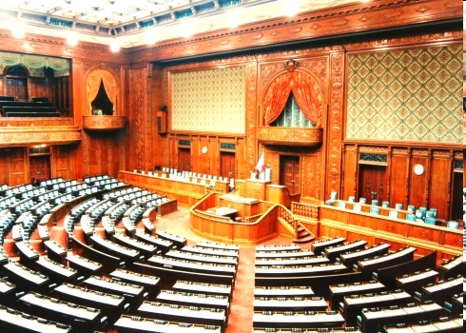
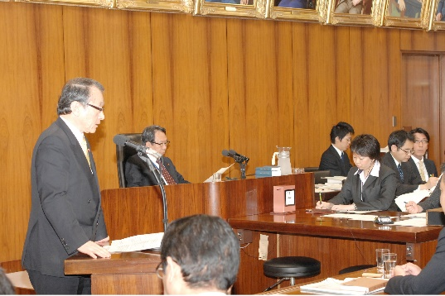
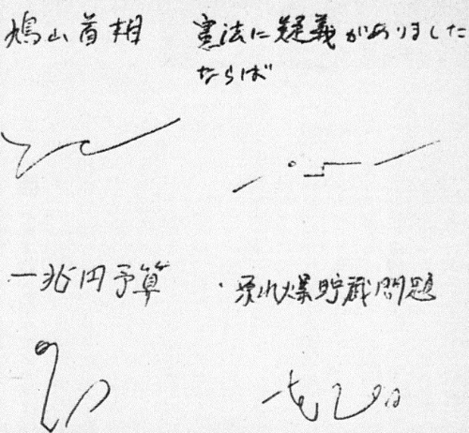
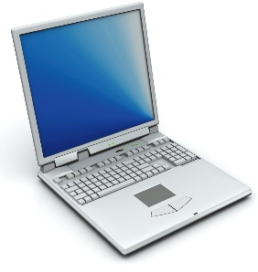

データ科学と人工知能(AI)
2011年 衆議院会議録作成システムに
京都大学で開発された音声認識技術が採用
従来
*3
*4
*5
事務事業の仕分けをはじめとしたご提案をいただきました．
新システム
情報学
膨大な量の国会質疑音声記録と国会議事録のデータベース
統計学
音声記録と議事録の違いを数式化
数学 P_{A}(B) P(A)
P(B)
P_{B}(A) =
Notes:
特に最近では，データ科学と人工知能AIとの密接な関連が注目されています．
昨今では，人間の話す言葉を認識する技術は身近になりましたが，京都大学では9年前にすでにその技術を実用化し，
衆議院の会議録作成システムに応用しています．
この技術も，情報学，統計学，そして数学を融合して構成されています．
まさに本学のデータ科学そのものということになります．

Slide 7
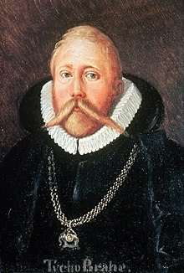
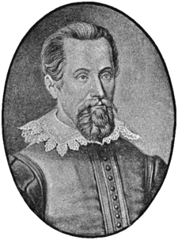
データと物理法則
火星
物理法則の源泉はデータである
天動説の場合は，真円軌道に小さな周転円を追加するモデル
周転円
16世紀頃まで惑星の運行は謎だった
恒星は一定の動き: 同じ時刻に観測すると位置が少しずつずれていく．
惑星はときどき逆行するなど単純ではない動きをする
地球
地動説の場合は，真円軌道だと誤差が大きい
真円軌道
ティコ･ブラーエによる火星の運行に関する高精度観測データ
ヨハネス･ケプラーの発想
“惑星の軌道は楕円ではないか?”
Tycho Brahe(1546-1601)
Johannes Kepler(1571-1630)
地動説の下で，火星の軌道が楕円だと仮定するとデータが説明できることが分かった！
*1
*2
火星
地球
ケプラーの法則(第1法則)
惑星は軌道は楕円である！
太陽
楕円軌道
さらにニュートンの万有引力の法則へと発展
Notes:
データ科学は多くの学問の基礎であるといいましたが，自然科学もその一つです．
皆さんの中には，物理学の法則を単なる公式と思っている人がいるかもしれません．しかし，数学の公式と違って
物理学の法則は，古来多くの人たちが自然現象を観測して得たデータから導き出された結果なのです．
そして現代の高度な科学をさらに発展させるには，膨大なデータを高速にかつ適切に処理することが必要不可欠です．

Slide 8
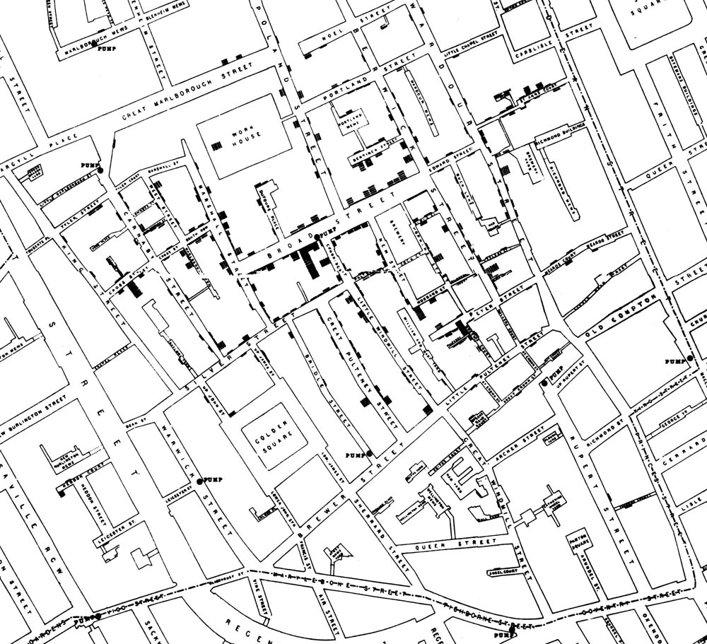
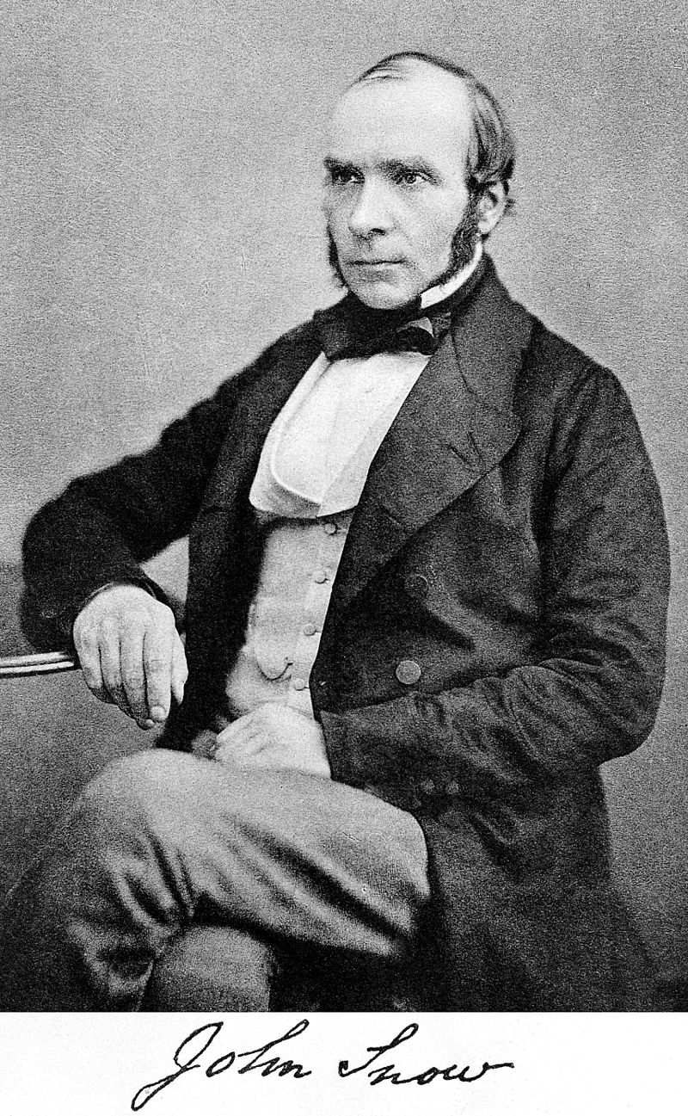
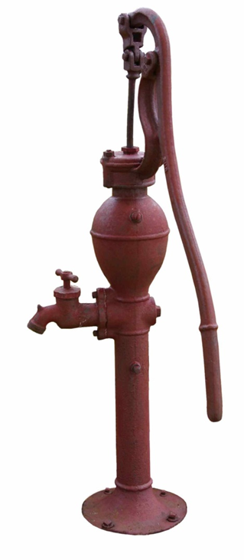
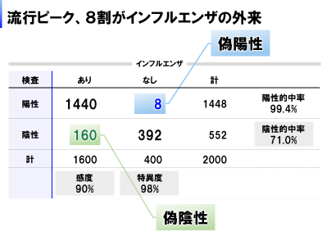
データ科学と医療・政策
1854年ロンドンにおいて
特定の井戸周辺にコレラ多発
データを集めることにより同一の区域でも、水道供給会社によってコレラ発生率に大きな違いがあることを発見
John Snow
(1813-1858)*6
コレラ対策という政策が進む
*7*8
検査結果が陰性でも感染している確率は，全体の感染率と感度から計算される
数学 P_{A}(B) P(A)
P(B)
P_{B}(A) =
Notes:
データを集めることの重要性は，医療現場や政策決定にとっても極めて重要です．
19世紀にロンドンにおいて特定の井戸周辺にコレラが多発する事件が発生しました．このときには，
データを集めることによりコレラ対策という政策が進みました．
これで皆さんはお気づきでしょう．最近の世界各国のウィルス感染政策においても，データの収集によって，感染経路を特定し，
感染拡大の防止につなげようとしています．
このとき，たとえば検査に対する偽陰性の割合がどれくらいかを見積もるには，適切なデータを基礎にして，条件付き確率をはじめとする数学を利用することになります．

Slide 9

データ科学の学び方
現代の「読み・書き・算盤」
誰でも将来必要となるときが来ます．
各学部・学科の履修方針に従って情報学・統計学・数学(数理科学)をバランスよく学んでください.
  全学共通教育で学習しなければならない内容は，学部・学科によって異なります．
全学共通教育での統計学関連科目についての詳細は
データ科学イノベーション教育センターが提供する科目一覧をご覧ください.
データサイエンスを学ぶためのガイダンス
https://ds.k.kyoto-u.ac.jp/guidance/
Notes:
いま説明しましたように，データ科学は読み書きそろばんに匹敵する基本的な学問であり，誰でも将来必要となるときが来ます．
皆さんのお手元にある案内にありますように，データ科学イノベーション教育センターでは主に統計学とその発展科目を提供しています．
皆さんの所属する学部・学科の履修方針に従って情報学・統計学・数学(数理科学)をバランスよく学んでください．
ここにありますアドレスもしくはQRコードのサイトでも情報を載せています．データサイエンススクールなど講義以外のイベントの情報も発信していますので，参考にしてください．

Slide 10
データ科学分野・情報群科目の例
 | データ科学分野 （自然群） | 情報群
リテラシーレベル （全回生向け） 情報・統計に関する 一般常識・基本知識 | 数理・データ科学のための数学入門 I・II 統計入門 数理統計 統計と人工知能 データ分析演習 I・II データ分析基礎 | 情報基礎 情報基礎演習 情報と社会 情報基礎実践 プログラミング演習（Pythonなど） 情報企業論 情報ネットワーク
専門基礎レベル （主に2回生以上向け） データから分布などの情報を抽出する力
 | データサイエンススクール（課外）
Notes:
データ科学分野，情報群の科目の一例をお見せしておきます．
もっと詳しい情報は，履修案内や，データ科学センターのパンフレットをご覧ください．データ科学センターのパンフレットは国際高等教育院や各学部の教務事務室においてあります．
繰り返しになりますが，所属する学部・学科の履修方針に従って，しっかりとした履修計画を立てて，これからの学問と社会の基礎を習得してください．
以上で「データ科学を学ぶ」の説明を終わります

Slide 11
図版等出典（最終確認日：2020年3月25日）
*1 https://commons.wikimedia.org/wiki/File:Tycho_Brahe.JPG
*2 https://commons.wikimedia.org/wiki/File:Kepler.png
*3 http://www.shugiin.go.jp/internet/index.nsf/html/
images/gijidou002.jpg/$File/gijidou002.jpg
*4 猿谷 豊, 衆議院における音声認識を利用した会議録作成業務,情報管理Journal of Information Processing and Management : Vol. 55 (2012) No.6 p.392-399（https://doi.org/10.1241/johokanri.55.E1）
*5 衆議院式速記の一例 https://commons.wikimedia.org/wiki/File:Shugiin-system_Shorthand_01.jpg
*6 https://commons.wikimedia.org/wiki/File:John_Snow.jpg
*7 http://matrix.msu.edu/~johnsnow/images/online_companion/
chapter_images/fig12-5.jpg
*8 Adobe stockより購入（AdobeStock_5473397.jpeg）
Notes:
https://upload.wikimedia.org/wikipedia/commons/9/9f/Shugiin-system_Shorthand_01.jpg

